Slide 1
Консультация для родителей на тему:
МБДОУ ЦРР - детский сад №51 «Родничок»
Азовский район, с.Кагальник (структурное подразделение)
«Фитодизайн и фитотерапия – как один из способов укрепления и оздоровления организма»
Подготовила: Учитель-логопед
Абраменко Ю.А.
2018г.

Slide 2
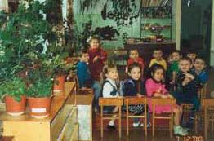
Цель консультации:
Содействовать оздоровлению
детей
при помощи
фитодизайна и фитотерапии

Slide 3
Зеленые доктора
Давно известно, что живые растения в комнатных условиях способны доставлять не только эстетическую радость, но и улучшать состав воздуха и очищать атмосферу, влиять на самочувствие и состояние здоровья. С их помощью можно улучшить психологический климат и гигиенические условия в детском саду. В воздухе закрытых помещений, кроме пыли, содержатся небезопасные химические соединения. Их содержат строительные материалы, мебель, ковровые покрытия. Кроме того, в воздухе есть разнообразные микроорганизмы, вызывающие ОРЗ и аллергические заболевания.

Slide 4
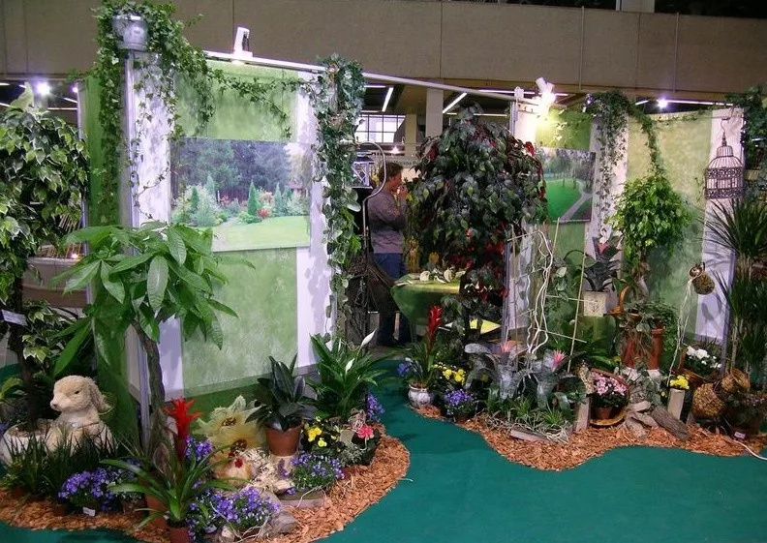
Фитодиза́йн — целенаправленное научно-обоснованное введение растений в дизайн и оформление помещений с учётом их биологической совместимости, экологических особенностей...

Slide 5
Растения,
поддерживающие влажность
Растения-ионизаторы
Растения-фильтры
Комнатные растения
Противо-
микробные растения
Растения с фитонцидными свойствами
Растения с лечебным эффектом
Растения,
собирающие пыль
Растения для психо-эмоционального воздействия

Slide 6
Растения с фитонцидными свойствами
Сансевьера
Различные виды бегоний
Колеус
Розмарин
Пилея
Алоэ
Плющ обыкновенный

Slide 7
Растения с лечебным эффектом
Монстера
Мирт
Лимон
Самбах
Жасмин

Slide 8
Растения-фильтры
Хлорофитум
Сциндапсус
Фикусы
Филодендрон
Драцена
Алоэ
Спатифиллум

Slide 9
Растения, собирающие пыль
Различные фикусы
Пальмы
Филодендроны
Гибискус( китайская роза)
Монстера

Slide 10
Растения, поддерживающие влажность
Пилея Кадье
Гибискус( чайная роза)
Пеперомия

Slide 11
Растения-ионизаторы воздуха
Пеларгония( герань)
Сенполии фиалкоцветные
Папоротники разных видов

Slide 12
Растения, уменьшающие число микробов
Бегонии
Пеларгонии
Колеус
Лаванда
Традесканция
Толстянка древовидная
Гибискус

Slide 13
Растения для психо-эмоционального воздействия
Антуриум
Гибискус
Бегонии
Фиалки
Пеларгонии
Пилея
Цикламен
Традесканция

Slide 14
Растения, запрещенные в детском саду
Диффенбахия
Акалифа
Кротон
Молочай
Растения, обладающие колючками
( кактусы, агава)
Олеандр
Алоказия

Slide 15
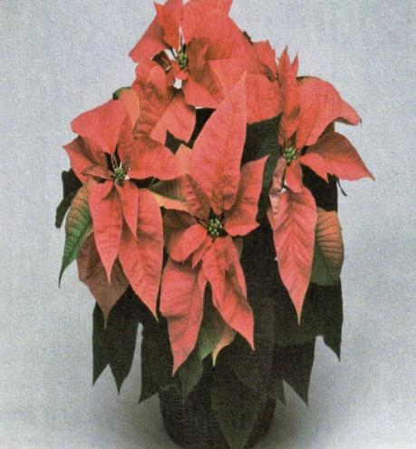
Диффенбахия Пуансеттия

Slide 16
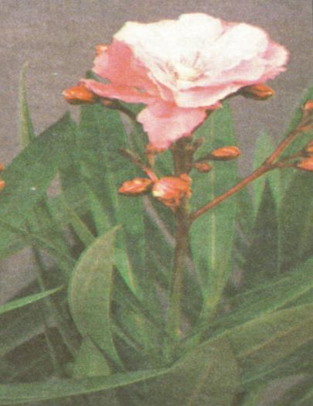
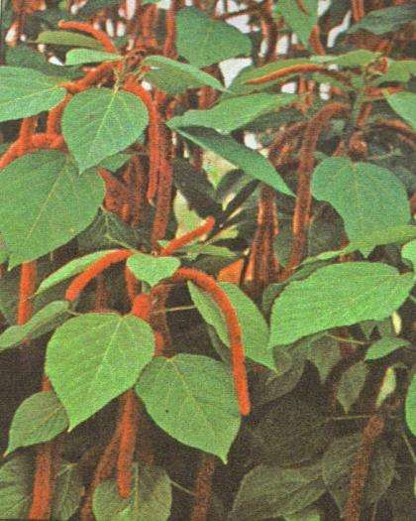
Олеандр Акалифа

Slide 17
Кротон Кактус

Slide 18
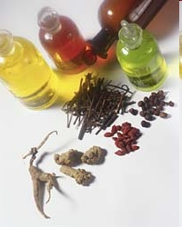
Что такое фитотерапия?
Это наука о применении лекарственных растений для лечения болезней и для их профилактики.
Несмотря на крупные достижения органической синтетической химии в области лекарственных средств, интерес к лекарственным растениям и получаемым из них лекарств не понижается. Даже, наоборот, — в последние годы отмечается определенный его подъем. Лечебные растения и получаемые из них лекарства используют во всех странах. Они широко применяются как научной, так и традиционной медициной всех народов.

Slide 19
Преимущества фитотерапии и связанный с ней риск
Значительно более редкие и значительно более легкие по характеру и выраженности наблюдаемые побочные явления и токсические действия.
Необходимо подчеркнуть, что фитотерапевтические средства несравнимо более дешевые, а тем самым и проводимое ими лечение более дешевое.
Лечение фитотерапевтическими средствами можно проводить легко, включительно и в домашних условиях. Следовательно, оно характеризуется выраженной доступностью.
Перечисленные преимущества фитотерапии приобретают свое настоящее значение, когда их оценивают на фоне удовлетворительной результативности этого лечения при правильном его проведении.
Наблюдаемая иногда большая вариация в содержании биологически активных веществ в лекарственных растениях и в получаемых из них лекарственных препаратах, кроет в себе риски не достичь оптимального эффекта. Эти риски дополнительно увеличиваются, когда в относительно широком диапазоне варьирует и дозировка,
Во-вторых, в популярной медицинской литературе, изданной в последние годы, приводят неизменяемые данные о 15—20 видах ядовитых растений. Относительное постоянство этого списка создает не совсем правильное представление о том, что не включенные в него растения — безопасны.
И наконец, увлечение, которое, переоценивает возможности фитотерапии, на практике может привести к пропуску этапа в развитии данного заболевания, когда оно лечимо, и после которого терапевтические шансы очень сильно уменьшаются или полностью исчезают.

Slide 20
Правила фитотерапии:
начинать лечение необходимо „простыми", то есть несильно действующими растениями;
рекомендуется использовать все растения и соответствующие препараты, которые содержат находящиеся в нем вещества;
не нужно пробовать очень сложные рецепты, а такие, в которые входят не более 2—3 основных лекарственных растений, одно добавочное, одно— два корректирующее (предпочитают содержащие эфирное масло) и одно конституирующее лекарство;
требуется продолжительное применение фитотерапевтических средств (как минимум в течение 3—4 недель). Это требование обусловливается особенностями используемых средств. Следует отметить, что многие неуспехи фитотерапии, вероятнее всего, можно объяснить несоблюдением этого правила.

Slide 21
Фитотерапевты рекомендуют использовать лекарственные растения при различных речевых нарушениях для
устранения усталости, вялости, астенического синдрома,
профилактики нарушений мозгового кровообращения,
устранения бессонницы, нервозности,
профилактики и устранения расстройств памяти,
восстановления мышечного тонуса,
восстановления умственной и физической работоспособности.

Slide 22
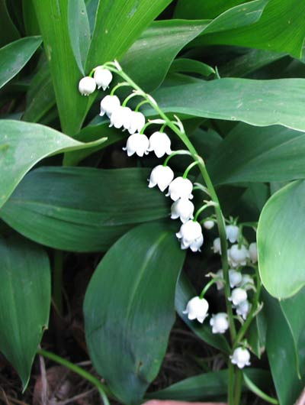
Для повышения работоспособности, улучшения памяти, концентрации внимания:
отвары зверобоя, ландыша,
настойки женьшеня,
сок сырой капусты,
втирание масла можжевельника
в сочетании с точечным массажем
по методике К.А. Семеновой.

Slide 23
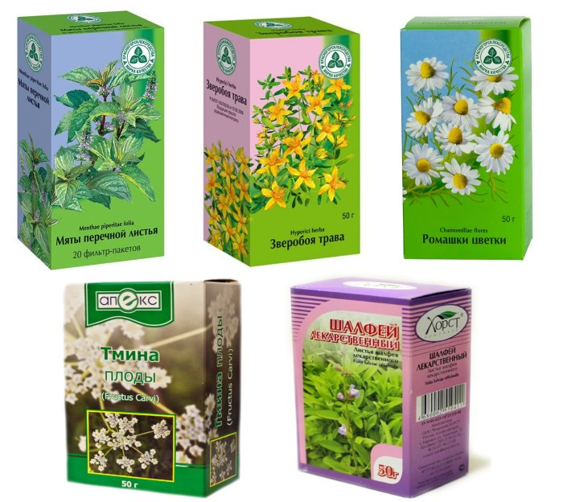
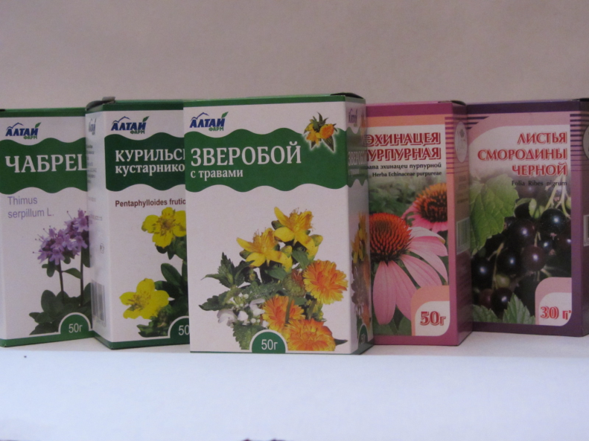
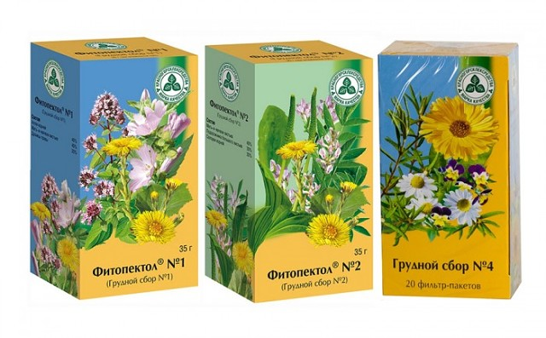
ОБЩЕУКРЕПЛЯЮЩИЕ ТРАВЫ И СБОРЫ
СБОРЫ ПРИ ПРОСТУДНЫХ ЗАБОЛЕВАНИЯХ

Slide 24
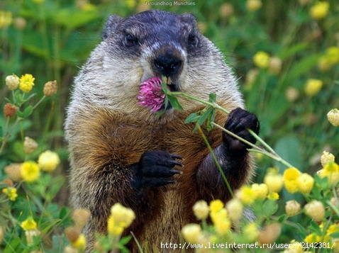
Берегите природу и здоровье
своё и детей!

